Slide 1
C#: Properties

Slide 2
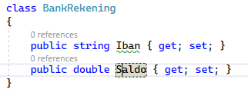
Wat zijn het?
Get & set
Functions + een variable
Deze vorm is de autoimplemented property
Syntax sugar
Hoofdletter

Slide 3
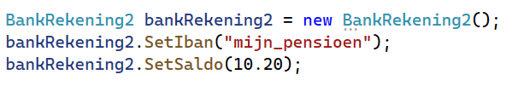

Gebruik
Functions worden
Is eigenlijk een function, maar je gebruikt het als variable
properties

Slide 4
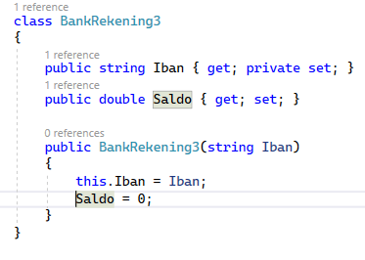
Access
Access private
Je kan ook access gebruiken.
Bv als je wel het mag ophalen maar niet maar veranderen van buiten
Net als functions/variabelen

Slide 5
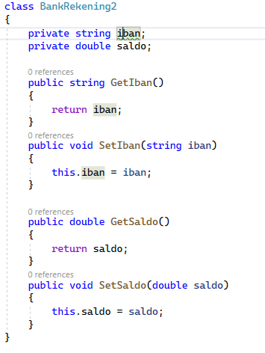
Compiler magic
maak van korte code lange code
Notes:
Deze zijn hetzelfde

Slide 6
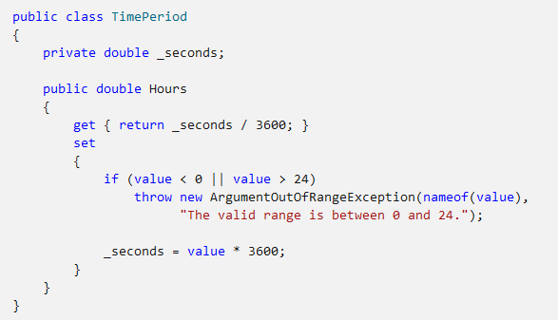
Als mini function
Notes:
Deze zijn hetzelfde

Slide 7
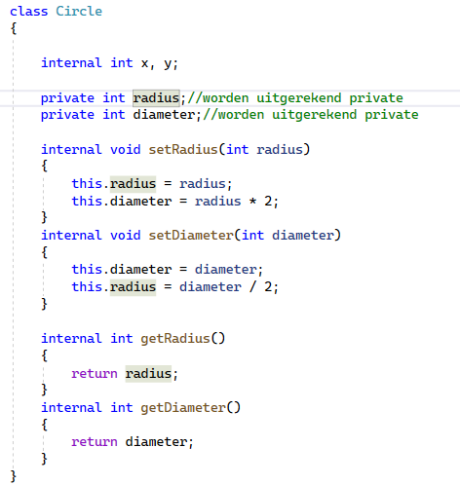
Afhankelijk
Kennen we deze nog?
Rad & diameter zijn van elkaar afhankelijk
Notes:
Best veel code

Slide 8
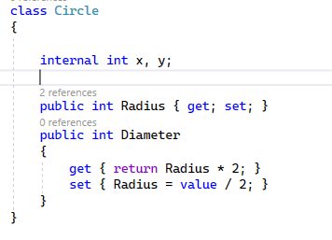
Rekenen
Nu is radius de value, en diameter altijd afhankelijk van de radius
Notes:
korter

Slide 9
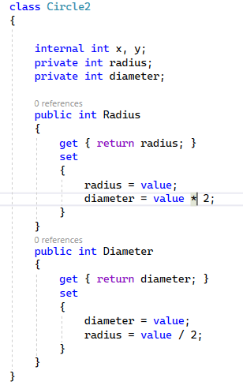
Ander voorbeeld
Nu is radius de value, en diameter altijd afhankelijk van de radius
Notes:
Meerdere vormen, maar net wat je nodig hebt

Slide 10
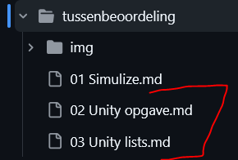
Dit blok
https://github.com/progsen/M2Prog_Cs2_24/tree/main/tussenbeoordeling

